Slide 1
ATIVIDADES COM FOCO NO ACOMPANHAMENTO DAS APRENDIZAGENS
Atividade de Matemática – 9º Ano
Expressões algébricas: fatoração e produtos notáveis
Resolução de equações polinomiais do 2º grau por meio de fatorações
HABILIDADE:
(EF09MA09) Compreender os processos de fatoração de expressões algébricas, com base em suas relações com os produtos notáveis, para resolver e elaborar problemas que possam ser representados por equações polinomiais do 2º grau.

Slide 2
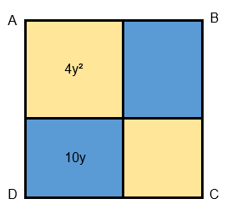
Atividade de Matemática – 9º Ano
Escola: | Professor(a):
Estudante: |  | Turma:
1 | Calcule o valor numérico das expressões a seguir. Dica: Antes de calcular, fatore e simplifique as expressões.
a) xy – x + y – 1, para x = 99 e y = 101.
b) $\frac{2mp−mq+2np−nq}{ 2m+2n}, para p=5, q= −10 e \left(2m+2n\right)≠0.$
c) 3x² + 3xy + 2xy² + 2y³, para x = 2 e y = 5.
d) a³ – 4ª²b + 3ab – 12b², para a = 4 e b = 3.
2 | Na figura a seguir, o quadro ABCD foi dividido em duas regiões quadradas amarelas e duas regiões retangulares azuis. As áreas amarelas de duas dessas regiões estão indicadas na figura.
Maestro Educação
Determine:
a) a medida do lado do quadrado ABCD;
b) a área do quadrado ABCD.

Slide 3
Atividade de Matemática – 9º Ano
Escola: | Professor(a):
Estudante: |  | Turma:
3 | Determine o polinômio que representa a medida da aresta do cubo a seguir, dado o polinômio que representa seu volume.
Maestro Educação
Volume = (p³ – 3p²q + 3pq² – q³) dm³

